Slide 1
Система сбора обратной связи и мониторинга
Миронова Анна Алексеевна
К.с.н., руководитель направления в управлении «Мониторинг услуг и обратная связь» Аналитического центра при Правительстве Российской Федерации

Slide 2

Профиль
Миронова Анна Алексеевна
руководитель направления в Центре разработок «Государство для людей», Аналитический центр при Правительстве Российской Федерации
к.с.н., доцент кафедры политической социологии и социальных технологий СФ РГГУ
ранее занимала руководящие должности в Минэкономразвития России, Правительстве Ленинградской области, АИРР, Центре стратегических разработок «Северо-Запад»
2

Slide 3



Место обратной связи и мониторинга в цикле реинжиниринга процессов
Принципы клиентоцентричного подхода в управлении
Система мониторинга
и обратной связи
Обратная связь
И мониторинг
Постановка
задачи
ПОСТОЯННОЕ СОВЕРШЕНСТВОВАНИЕ процессов
Выявление, изучение и оптимизация механизмов УДОВЛЕТВОРЕНИЯ ПОТРЕБНОСТЕЙ (ОЖИДАНИЙ) «КЛИЕНТОВ»
НЕПРЕРЫВНОЕ ИЗУЧЕНИЕ КЛИЕНТСКОГО ОПЫТА
Не только экспертами, но и с ПРИВЛЕЧЕНИЕМ САМИХ «КЛИЕНТОВ»
Дизайн
и прототипирование
Профиль клиента
я
с
в
з
н
а
я
ь
т
а
р
б
О
Реестр жизненных ситуаций
Обратная связь и мониторинг
Разработка
Использование
Оценка
и тестирование
Лаборатория тестирования
3

Slide 4
Основные подходы к проведению сбора и анализа обратной связи
Система сбора и анализа обратной связи - инструмент, направленный на оценку качества взаимодействия клиентов с органом власти через сбор, агрегацию и анализ субъективных данных, полученных от внешних и внутренних клиентов.
Пункты типовой ДК :
1.7. Утвержден порядок регулярного сбора и анализа обратной связи (от внешних и внутренних клиентов) органа исполнительной власти субъекта Российской Федерации (пункт 3.5. ДК субъекта РФ, пункт 1.7. ДК РОИВ)
1.8. В рамках сбора и анализа обратной связи проведена оценка удовлетворенности клиентов по каждой группе процессов, выявлены проблемы (при наличии) (пункт 3.6. ДК субъекта РФ, пункт 1.8. ДК РОИВ)
Субъект Российской Федерации может принять решение утвердить единый порядок сбора и оценки обратной связи во всех РОИВ
4

Slide 5
Объекты обратной связи
Все виды взаимодействий государства и человека
Все этапы
Все точки контакта
Объекты ОС
Подача заявления, получения результата, ТП и пр., учитываются
в инструментарии
Все места
предоставления
(онлайн/офлайн)
Согласно реестру процессов
предоставление государственных услуг (сервисов)
выполнение функций (в т.ч. разрешительных)
предоставление мер государственной поддержки
осуществление государственного контроля (надзора)
профилактика нарушений обязательных требований
рассмотрение обращений и запросов
обеспечение доступа к информации о деятельности
организация отношений с внутренним клиентом (отношение к процессам, связанным с осуществлением профессиональной деятельности)
ЕПГУ/РПГУ
МФЦ
Сайт ведомства/иной сайт/портал
Личное посещение ведомства/иной точки личного приема (терорганы, подведы)
Мобильное приложение (отличное от приложения ЕПГУ/РПГУ)
!
5

Slide 6
Источники и методы сбора обратной связи
Источники ОС
Методы сбора ОС
Репрезентативные исследования
Контент-анализ СМИ и соц. сетей
Онлайн и офлайн опросы
Онлайн опрос на сайте с целью предоставления возможности человеку оставить ОС в любой точке контакта (qr-код в офлайн точках, ссылка – в онлайн)
Данные ИС (МКГУ, ПОС, ЕПГУ и др.)
Глубинные интервью
Качественный анализ обращений граждан
Обращения и жалобы
Экспертные оценки
6

Slide 7
Требования стандартов к сбору и анализу обратной связи
!
ТРЕБОВАНИЯ КЛИЕНТОЦЕНТРИЧНОСТИ:
постоянный сбор и регулярный анализ обратной связи по объектам, охватывающим все виды взаимодействий органа власти с клиентом
анонимность сбора данных при проведении репрезентативных исследований
возможность оставить обратную связь во всех точках, где происходит взаимодействие
регулярный мониторинг качества предоставления государственных услуг и сервисов согласно показателям автоматизированного мониторинга и параметрам удовлетворенности в разрезе отдельных этапов предоставления
7

Slide 8
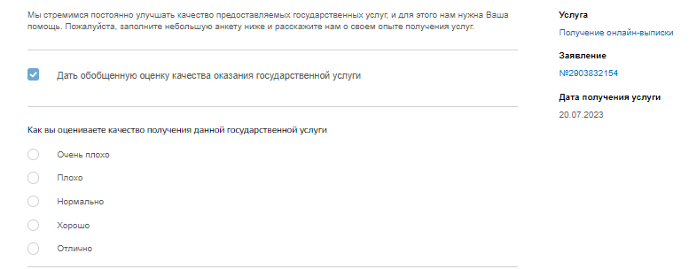
1. Источники данных: информационные системы ЕПГУ (портал Госуслуги)
Форма обратной связи по результатам оказания услуги
Оценка CSI обобщенно или по параметрам
Доступность электронных форм и инструментов
Время ожидания ответа на подачу заявления, получения результатов
Удобство подачи заявления, записи, оплаты, получения результата
8

Slide 9
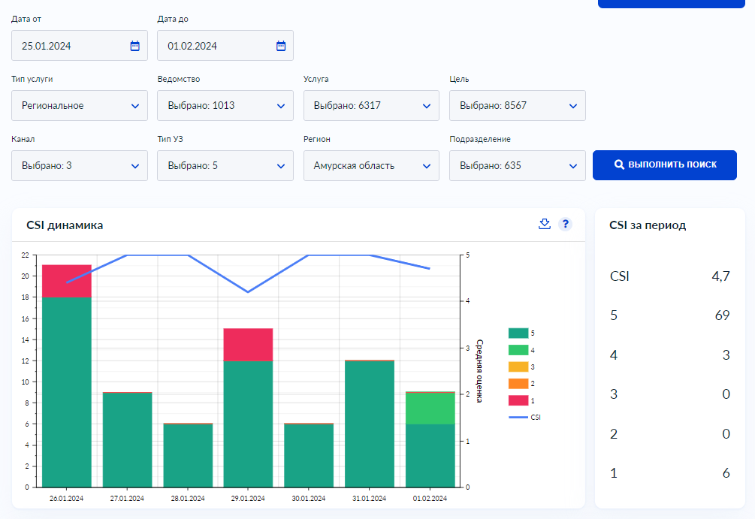
1. Источники данных: информационные системы Кластер данных ЕПГУ (RTA Analytics)
Набор фильтров
Тип услуги
Регион
Индекс удовлетворенности клиентов
9

Slide 10
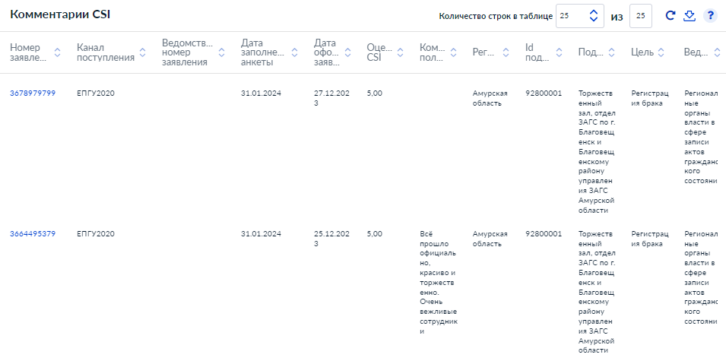
1. Источники данных: информационные системы Кластер данных ЕПГУ (RTA Analytics)
Услуга
Комментарий
10

Slide 11
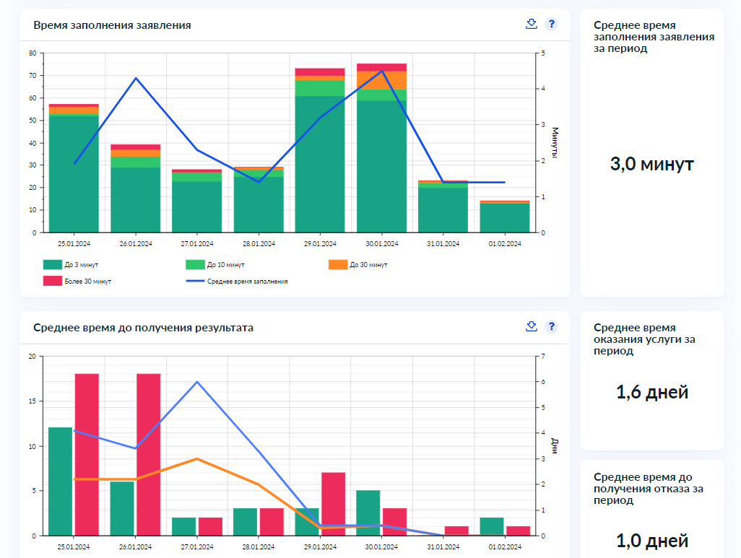
1. Источники данных: информационные системы Кластер данных ЕПГУ (RTA Analytics)
11

Slide 12
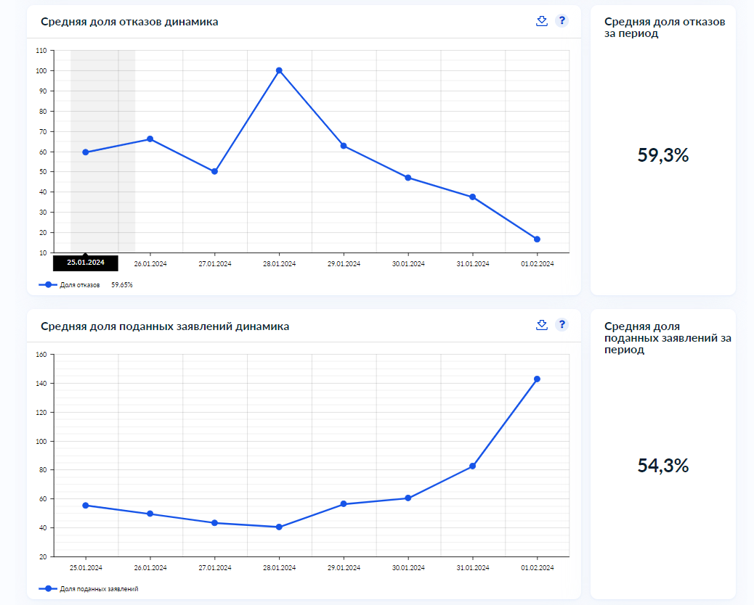
1. Источники данных: информационные системы Кластер данных ЕПГУ (RTA Analytics)
12

Slide 13
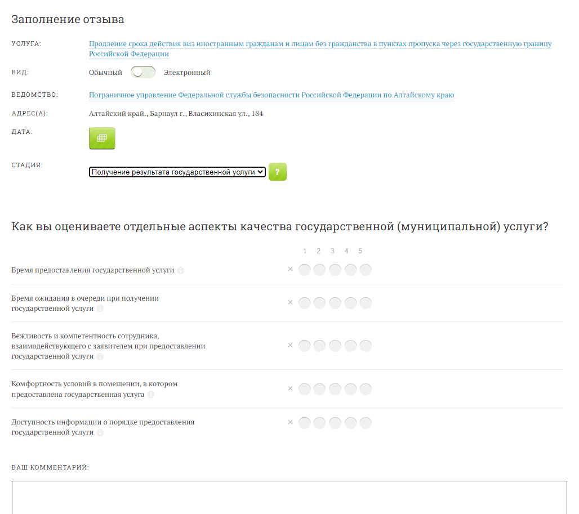
1. Источники данных: информационные системы МКГУ (портал «Ваш контроль»)
Оценка качества услуг как электронных (3 параметра, как на ЕПГУ), так и полученных при личном визите в МФЦ или ведомство (5 параметров)
13

Slide 14
1. Источники данных: информационные системы Результаты мониторинга данных
Форма данных по показателям автоматизированного мониторинга* (пример)
Индекс удовлетворенности клиентов (CSI), баллов | Доступность , баллов | Удобство, баллов | Время, баллов | Доля отказов, % | Количество оказанных услуг (ст.3, 40 ЕПГУ) | Количество отказов (ст.4, 41) | Доля ошибок, % | Количество ошибок (ст.5, 22, 24, 30)
1 | 2 | 3 | 4 | 5 | 6 | 7 | 8 | 9
=(ст.2+ст.3 + ст.4)/3 |  |  |  | =ст.7/(ст.6+ст.7) |  |  | = ст.9/(ст.6+ст.7)
* Утверждена Приказом АЦ от «27» марта 2024 г. № 01-06/2703-0001 (форма 1 приложения 1 Правил проведения мониторинга качества предоставления и сбора обратной связи в отношении государственных услуг и сервисов в рамках оценки уровня их соответствия принципам и стандартам клиентоцентричности, далее – Методика по обратной связи)
Показатели**:
Доля отказов в предоставлении услуги
Доля ошибок в обработке заявлений
Индекс удовлетворенности клиентов (CSI)
** Методики расчета Показателей определены Приложением № 1 к Правилам сертификации
14

Slide 15
1. Источники данных: информационные системы
Результаты мониторинга региональных услуг ЕПГУ (за 2023 год), СЗФО
Субъекты РФ | Региональные услуги (кол-во услуг 6511)
 | Индекс потребительской удовлетворённости | Индекс потребительской лояльности (NPS), % | Доля отказов, %
Архангельская область | 4,40 | 47,00 | 46,20
Вологодская область | 4,60 | 51,30 | 14,60
Калининградская область | 4,20 | 58,00 | 44,70
Республика Карелия | 4,10 | 44,40 | 49,00
Республика Коми | 4,30 | 50,80 | 45,90
Ленинградская область | 4,10 | 50,80 | 49,10
Мурманская область | 4,40 | 50,50 | 47,00
Ненецкий АО | 4,40 | 50,00 | 53,20
Новгородская область | 4,50 | 59,40 | 25,60
Псковская область | 4,30 | 46,40 | 43,40
Санкт-Петербург | 4,50 | 50,70 | 27,90
Федеральный округ | 4,40 | 51,50 | 34,60
Российская Федерация | 4,40 | 55,70 | 39,40

Slide 16
1. Источники данных: информационные системы
Результаты мониторинга федеральных услуг ЕПГУ (за 2023 год), СЗФО
Субъекты РФ | Федеральные услуги (кол-во услуг 1706)
 | Индекс потребительской удовлетворённости | Индекс потребительской лояльности (NPS), % | Доля отказов, %
Архангельская область | 4,60 | 59,70 | 13,00
Вологодская область | 4,50 | 59,80 | 15,20
Калининградская область | 4,50 | 67,40 | 16,90
Республика Карелия | 4,50 | 65,50 | 16,40
Республика Коми | 4,60 | 62,50 | 16,10
Ленинградская область | 4,50 | 66,20 | 18,80
Мурманская область | 4,60 | 65,30 | 17,00
Ненецкий АО | 4,70 | 61,50 | 20,60
Новгородская область | 4,60 | 64,40 | 14,80
Псковская область | 4,60 | 62,90 | 12,90
Санкт-Петербург | 4,40 | 64,10 | 18,90
Федеральный округ | 4,50 | 63,90 | 17,40
Российская Федерация | 4,50 | 64,90 | 26,10

Slide 17
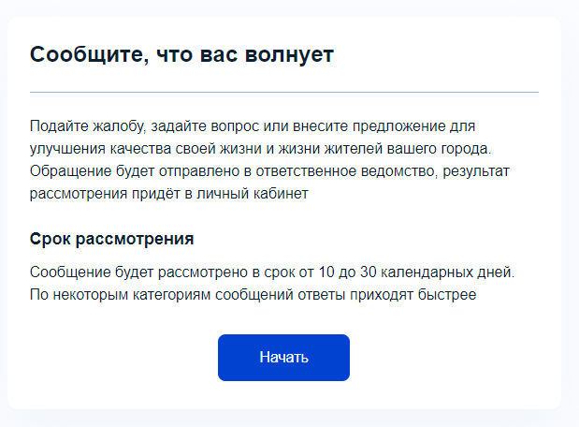
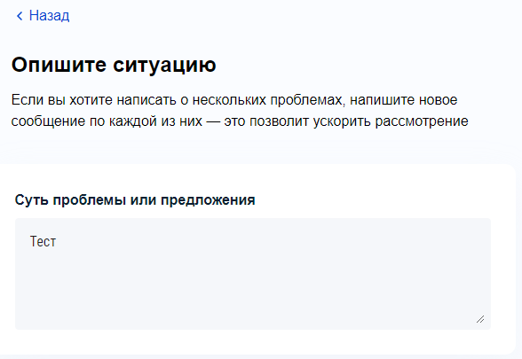
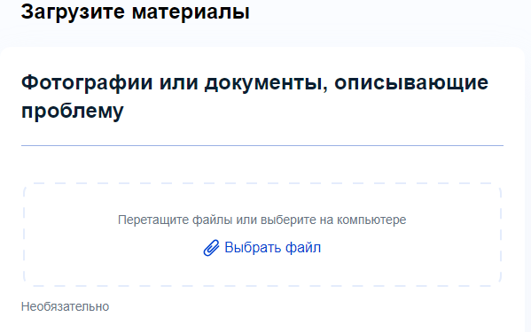
2. Источники данных: обращения и жалобы ПОС
Форма обратной связи на ПОС (сервис «Госуслуги. Решаем вместе»)
17

Slide 18
2. Источники данных: обращения и жалобы
Показатели (метрики):
количество обращений и жалоб, поступивших по всем каналам взаимодействия с указанием доли по различным каналам;
основные причины обращений;
количество обращений по тематике (в соответствии с разработанным классификатором);
время ожидания ответа (время, прошедшее с момента регистрации обращения, жалобы до момента ответа пользователю);
количество и доля удовлетворенных жалоб (количество жалоб с положительным результатом решения проблемы и доля от числа всех поступивших за квартал жалоб);
количество и доля неудовлетворенных жалоб (количество жалоб, получивших отказ, и доля от числа всех поступивших за квартал жалоб).
18

Slide 19
3. Источники данных: социологические исследования Качественные данные через онлайн опросы на сайте ОИВ/соцсетях/ПОС
Рекомендации:
Формирование инструментария (на основе шаблонов Методики по обратной связи, АЦ)
Программирование инструментария (анкет) в виде интерактивных ссылок (на базе имеющегося в регионе ПО, ПОС (сервис по голосованию) и/или использования бесплатных и платных версий коммерческих сервисов, например, Анкетолог, Simpleforms, Quizer, Социометр, Яндекс взгляд и пр.)
Размещение в разделе «Обратная связь» на сайте (создание раздела в случае его отсутствия) и всех остальных точках взаимодействия:
онлайн-точки: в виде интерактивных ссылок на ресурсах ведомства (сайт, соц. сети и другие открытые источники) + рассылаются адресно
офлайн-точки: переход на опрос по QR-коду (ссылке) + «бумажный» вариант
4. Публикация новости на сайте, соц.сетях
19

Slide 20
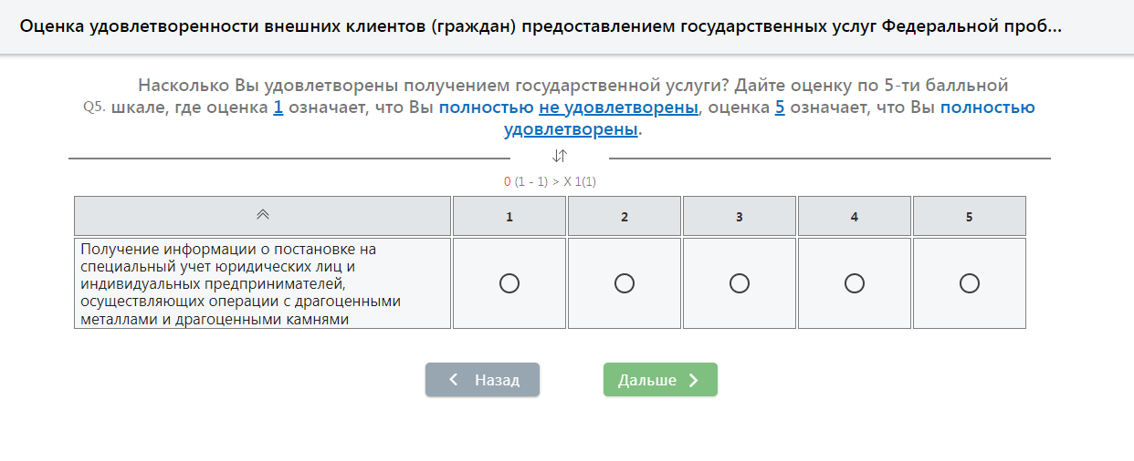
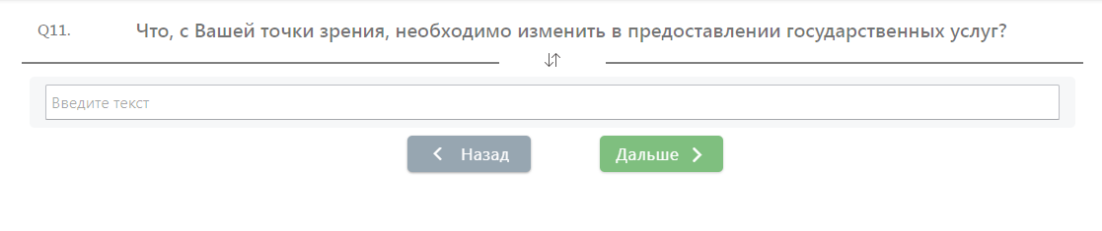
3. Источники данных: социологические исследования Качественные данные через онлайн опросы на сайте ОИВ/соцсетях/ПОС
Оценка удовлетворенности общей и по этапам/ аспектам
Открытые вопросы о проблемах и предложениях
20

Slide 21
Лучшие практики
Проведение опросов
Региональные органы | Опросы | Участники | Респонденты
ОИВ г. Санкт-Петербург | Оценка удовлетворенности внешних клиентов рассмотрением обращений и запросов | 62 ИОГВ | 9681 человек
 | Оценка удовлетворенности внешних клиентов доступностью, составом и качеством информации о деятельности ведомства | 62 ИОГВ | 5125 человек
 | Оценка удовлетворенности внешних клиентов предоставлением мер государственной поддержки | 20 ИОГВ | 52 человека
 | Оценка проведения контрольных (надзорных) мероприятий | 9 ИОГВ | 147 человек
 | Оценка удовлетворенности внутренних клиентов аспектами деятельности в органе власти | 62 ИОГВ | 6306 человек
Территориальные органы Роскомнадзора | Оценка удовлетворенности внутренних клиентов аспектами деятельности в органе власти | 71 структурная единица ОИВ и 4 подвед. учреждения и их структурные единицы в 8 федеральных округах | 3802 человек

Slide 22






3. Источники данных: социологические исследования Репрезентативные данные
Указ Президента РФ №607 – онлайн-опрос жителей
Указ Президента РФ №68 – офлайн-опрос жителей
Специализированный опрос пользователей в местах оказания услуги/сервиса/функции
Исследования качества жизни жителей региона
Обращения граждан – качественный контент-анализ
Качественный контент-анализ соцсетей и местных форумов
22

Slide 23
3. Источники данных: социологические исследования Результаты мониторинга данных
Форма данных по показателям удовлетворенности в разрезе отдельных этапов предоставления государственных услуг и сервисов* (пример)
Исследование | Способ предоставления | Показатель | Наименование | Регион | 5 баллов | 4 балла | 3 балла | 2 балла | 1 балла | Проблемы ("боли")
* форма 2 приложения 1 Методики по обратной связи АЦ
Показатели по параметрам удовлетворенности в разрезе отдельных этапов предоставления (показатели удовлетворенности):
удовлетворенность услугой (общая);
понятность и удобство подачи заявления;
возможность записи на прием в ведомство;
информирование о статусе услуги;
оптимальность количества необходимых к предоставлению документов;
вежливость и компетентность сотрудников;
оперативность предоставления результата;
возможность предоставления результата в электронном виде.
23

Slide 24
Результаты исследований АЦ по оценке удовлетворенности
Удовлетворенность взаимодействием с государством, СЗФО, 2022-2023
2022
2023

Slide 25
Результаты исследований АЦ по оценке удовлетворенности
Удовлетворенность взаимодействием с государством, СЗФО, 2022-2023
Субъекты РФ | 2022 |  | 2023
 | Уд | Не уд | Уд | Не уд
Калининградская область | 76% | 17% | 80% | 15%
Республика Коми | 75% | 19% | 73% | 18%
Вологодская область | 71% | 16% | 74% | 14%
Архангельская область | 70% | 16% | 75% | 16%
Ненецкий автономный округ | 70% | 17% | 71% | 17%
Новгородская область | 65% | 20% | 70% | 18%
Мурманская область | 64% | 24% | 67% | 21%
Ленинградская область | 64% | 15% | 64% | 19%
Город федерального значения Санкт-Петербург | 63% | 17% | 68% | 18%
Псковская область | 63% | 19% | 63% | 23%
Республика Карелия | 63% | 12% | 63% | 20%
Средние по СЗФО | 66% | 17% | 69% | 18%
Средние по РФ | 67% | 19% | 70% | 19%
Уд – удовлетворены взаимодействием с государством
Не уд – не удовлетворены взаимодействием с государством

Slide 26
Результаты экспресс-исследования АЦ
СЗФО, 2024
Общая удовлетворенность положением дел в регионе
Общая удовлетворенность сферами
76%
население СЗФО
61%
население СЗФО
69%
сотрудники органов власти
51%
сотрудники органов власти

Slide 27
Результаты экспресс-исследования АЦ
СЗФО, 2024
Актуальные проблемы
Ранее 2020 года | В период с 2020 до начала 2022 года | В период с марта 2022 года до конца 2023 года | В текущем 2024 году
27% | 25% | 25% | 23%
Население СЗФО
Ранее 2020 года | В период с 2020 до начала 2022 года | В период с марта 2022 года до конца 2023 года | В текущем 2024 году
30% | 22% | 24% | 24%
Сотрудники органов власти

Slide 28
Результаты экспресс-исследования АЦ
Удовлетворенность сферами жизни
СЗФО, 2024
Сферы жизни | население СЗФО | сотрудники РОИВ
Услуги и общественное питание | 73% | 76%
Физическая культура и спорт | 73% | 73%
Связь, СМИ и IT | 72% | 69%
Торговля | 72% | 67%
Культура, организация досуга и развлечений | 70% | 71%
Сфера обороны | 64% | 43%
Туризм | 63% | 66%
Страхование и финансы | 63% | 51%
Строительство | 62% | 51%
Сельское, лесное хозяйство, охота, рыболовство и рыбоводство | 62% | 46%
Образование, наука | 61% | 55%
Обрабатывающая промышленность | 61% | 37%
Добывающая промышленность | 60% | 35%
ТЭК (топливно-энергетический комплекс) | 59% | 45%
Сфера ЧС и ГО | 58% | 53%
Сфера труда и занятости | 56% | 50%
Социальные услуги и обеспечение | 53% | 50%
Дорожно-транспортная инфраструктура, транспортировка и логистика | 53% | 33%
Здравоохранение, фармацевтика | 51% | 30%
Сфера экологии | 50% | 47%
ЖКХ, водоснабжение водоотведение, отходы | 44% | 29%

Slide 29
Пример использования результатов оценки сфер Удовлетворенность сферами, пример рейтинга и метрик
67%
удовлетворены предоставляемыми услугами
79%
Рейтинг состояния сфер жизни
необходимость в создании единого канала коммуникации с органами власти
60%
нуждаются в телефонном контакте
29

Slide 30
Использование результатов сбора и анализа
обратной связи и мониторинга
Порядок сбора и анализа обратной связи, принятия решений и информирования клиентов
Выбор объекта исследования
Сбор данных обратной связи (данные ИС, соц. исследования) - постоянно
Анализ полученных данных
Формирование карты «болей»
Принятие решений
Публикация обобщенных данных ОС и информирование клиентов об использовании ОС

Slide 31
Карта «болей» (проблем)
Наименование процесса
Выявленные проблемы/потенциальные потребности клиентов
Распространенность проблемы
Приоритетность решения проблемы/удовлетворения потребности
Необходимые к реализации мероприятия
Ответственный
Срок реализации

Slide 32

Публикация данных на сайте, открытость и доступность информации
Лучшие практики в разрезе регионов: СЗФО
Результаты исследования АЦ по анализу сайтов правительств и глав субъектов РФ (2023 г.)
Отправление электронных обращений напрямую органам власти:
Москва
Воронежская область
Липецкая область
Московская область
Орловская область
Республика Башкортостан
Республика Мордовия
Республика Татарстан
Чувашская республика
Пермский край
Оренбургская область
Саратовская область
Республика Карелия
Архангельская область
Вологодская область
Калининградская область
Оценка ответа на обращение:
Костромская область
Брянская область
Ульяновская область
Вологодская область
Томская область
Полезные дополнительные разделы:
Москва (Видеоприемная)
Ивановская область (Дежурная служба Губернатора)
Московская область (Электронный помощник)
Смоленская область (Вопросы инвестора Губернатору)
Курская область (Решить проблему)
Пермский край (Мобильная приемная Губернатора)
Новосибирская область (Мобильная приемная Губернатора)
Алтайский край (Форум)
Ленинградская область
Псковская область
Санкт-Петербург
Республика Хакасия
Красноярский край
Кемеровская область
Омская область
Томская область
Ведение YouTube-канала:
Москва
Республика Башкортостан
Республика Мордовия
Пермский край
Псковская область
Наполненность раздела «Ответы на частые вопросы»:
Липецкая область
Москва
Московская область
Ульяновская область
Архангельская область

Slide 33
Публикация данных на сайте, открытость и доступность информации
Лучшие практики в разрезе регионов: СЗФО
Результаты исследования АЦ по анализу сайтов правительств и глав субъектов РФ (2023 г.)
Электронные обращение только Губернатору/главе (администрация) или только Правительству:
Кировская область
Владимирская область
Ивановская область
Рязанская область
Смоленская область
Республика Тыва
Республика Хакасия
Новосибирская область
Ненецкий АО
Красноярский край
Иркутская область
Мурманская область
Отсутствие графика приема:
Калужская область
Новгородская область
Отсутствие раздела с обратной связью:
Курская область («Написать губернатору» и «Контакты»)
Оренбургская область
Республика Башкортостан («Аппарат Правительства»)
Кемеровская область («Написать письмо»)
Ленинградская область («Контакты»)
Санкт-Петербург («Власть»)
Неуказание соцсетей на сайте:
Московская область
Калужская область
Республика Татарстан
Республика Тыва
Республика Хакасия
Отсутствие обзоров обращений:
Воронежская область
Республика Марий-Эл
Отсутствие опросов:
Костромская область
Московская область (администрация)
Пермский край
Санкт-Петербург
Калининградская область
Республика Коми
Красноярский край
Иркутская область
«Небезопасный» сайт:
Брянская область
Рязанская область
Саратовская область
Самарская область
Республика Коми
«Странная» адресная ссылка:
Липецкая область

Slide 34
ПРИЛОЖЕНИЕ

Slide 35
Методики по обратной связи
Правила проведения мониторинга качества предоставления и сбора обратной связи в отношении государственных услуг и сервисов в рамках оценки уровня их соответствия принципам и стандартам клиентоцентричности (утв. приказом Аналитического центра № 01-06/2703-0001 от 27.03.2024)» Используется при разработке порядков создания систем обратной связи, проведении социологических исследований любых форм взаимодействий (услуг, функций, сервисов и мер поддержки) на любых стадиях, проведении мониторинга ключевых метрик, подготовке данных для мониторинга сертифицированных услуг/функций/сервисов
Методика проведения социологических исследований для оценки уровня удовлетворенности услугами и сервисами (утв. приказом Аналитического центра № 01-06/2311-0001 от 23.11.2022) Используется при разработке инструментария для оценки услуг, функций, сервисов и мер поддержки (в методике содержится описание методологии проведения онлайн и офлайн опросов)

Slide 36
Методики по обратной связи
Методика расчета показателя «Уровень удовлетворенности услугами и сервисами» (утв. приказом Минэкономразвития России № 531 от 30.09.2022) Используется при разработке инструментария для оценки услуг, функций, сервисов и мер поддержки (в методике утверждается необходимый для оценки перечень форм взаимодействия и формула расчета показателя удовлетворенности)
Методические рекомендации по оценке старта, доступности и мониторингу обратной связи по мерам поддержки развития российской экономики в условиях внешнего санкционного давления (утв. статс-секретарем – заместителем Министра экономического развития РФ А.И.Херсонцевым 21.06.2022) Используется при разработке инструментария для оценки мер поддержки, применении опросных методов (есть описание методологии проведения глубинных интервью, онлайн и офлайн опросов) и метода "тайный покупатель", а также расчета метрик (осведомленность, значимость, востребованность, удовлетворенность) и подготовке отчетов

Slide 37
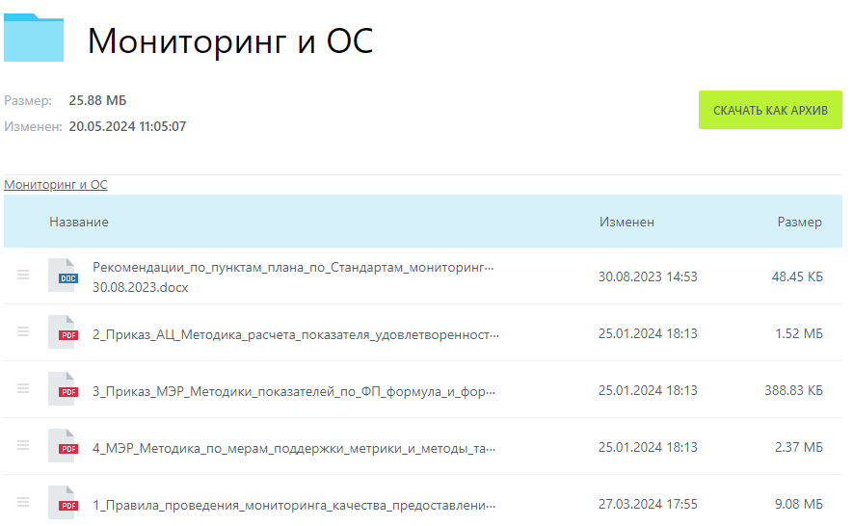
Методики по обратной связи
Ссылка на Битрикс
https://dt.ac.gov.ru/docs/pub/f3639f6616bde7926f18635b506efe0a/default/?&
!
! Основной документ
шаблоны анкет и отчета (отдельный файл)

Slide 38

Алгоритм сопровождения ЖС
Выявить профиль клиента (в т.ч. внутреннего)
Уточнить набор услуг, подуслуг, сервисов и госфункций в рамках ЖС
Определить способ получения услуг и точки взаимодействия
Подобрать метод сбора информации
Выявить особенности восприятия каждой формы взаимодействия
Определить причины неудовлетворенности
Найти возможности оптимизации
38

Slide 39


УСЛУГИ В РАМКАХ ЖС «ПОСТУПЛЕНИЕ В ВУЗ» Пример услуг, требующих реинжиниринга
Результаты ЕГЭ
Основные проблемы*
25% неудовлетворенность
Низкая оперативность предоставления услуги – 25%
Неудобный интерфейс ЕПГУ
Нет информационного сопровождения
Долгое ожидание предоставления услуги
*на ЕПГУ (www.gosuslugi.ru)
Справка из наркодиспансера
Сложность записи на прием в диспансер – 13%
Трудности в получении информации о готовности справки – 13%
Основные проблемы*
13% неудовлетворенность
Низкое качество техподдержки ЕПГУ
Долгое ожидание результатов при обращении в МФЦ
*на ЕПГУ (www.gosuslugi.ru)
Получение, восстановление, замена документов/справок
Основные проблемы*
8% неудовлетворенность
Низкая оперативность предоставления услуги – 10%
Длительное ожидание
Трудности с записью на прием в ведомство
Низкая информированность и мотивированность сотрудников
*личное посещение ведомств, организации
* на основании открытого вопроса
39

Slide 40
УСЛУГИ В РАМКАХ ЖС «ПОСТУПЛЕНИЕ В ВУЗ» Пример услуг, требующих реинжиниринга
Запись на прием к врачу
Основные проблемы*
7% неудовлетворенность
Трудно записаться на прием в поликлинику – 11%
Перебои в работе ЕПГУ
Отсутствие свободных слотов
Хамство сотрудников поликлиники
*личное посещение поликлиники – 13%
на региональном портале услуг – 10%
Сертификат на материнский капитал
Основные проблемы*
6% неудовлетворенность
Низкая информированность о возможностях использования – 11%
Отсутствие удобных каналов для получения информации
Разночтения в правилах использования
*на региональном портале услуг – 20%
на ЕПГУ (www.gosuslugi.ru) – 10%
Подтверждение документов об образовании
Сложный процесс оформления заявления – 26%
Трудности в получении информации о правилах предоставления услуги – 11%
Основные проблемы*
5% неудовлетворенность
Длительность сроков получения услуги
Перебои в работе ЕПГУ (www.gosuslugi.ru)
*личное посещение ведомств, организации – 13%
* на основании открытого вопроса
40

Slide 41
РЕКОМЕНДАЦИИ по результатам обратной связи
Сократить количество видимых технических сбоев ЕПГУ
Обеспечить интуитивно понятный поиск на портале ЕПГУ
Создать омниканальную техподдержку
Осуществить информационную поддержку клиента (аккаунтинг: обратная связь, оповещения, уведомления)
Реализовать меры по привлечению медицинских кадров для повышения возможностей приема
Усилить информирование граждан о предоставляемых услугах и правилах их получения
Внедрить интерактивные чек-листы статуса услуг вне зависимости от способа их получения
Закрепить клиентоцентричный подход в обслуживании, разработать соответствующие скрипты для специалистов, взаимодействующих с клиентами
Повысить оперативность получения услуг за счет оптимизации требований и межведомственного взаимодействия (СМЭВ-запросы)
41

Slide 42


Управление «Мониторинг услуг и обратная связь»
Методические рекомендации
Примеры инструментариев
Экспертное сопровождение
Консультация по программному обеспечению
Обучение сотрудников
ЦАПКО МИРОСЛАВА
СЕРГЕЕВНА
Руководитель управления
m.tsapko@ac.gov.ru
Telegram @MiroslavaTS
МИРОНОВА
АННА АЛЕКСЕЕВНА
Руководитель направления
a.mironova@ac.gov.ru
Telegram @AMironova_AC
42

Slide 43
Направления исследовательских работ
Сертификация услуг и сервисов
Новые услуги
Оценка эффективности ОИВ
и сопровождение проектов
Сопровождение НПА
Обеспечение поручений
Майский указ Президента РФ
Удовлетворенность взаимодействием с государством
Доверие к власти
Социально-экономический барометр
Инициативы социально-экономического развития
Сопровождение ЖС
43

Slide 44

Спасибо за внимание!
Миронова Анна Алексеевна
Руководитель направления
АЦ при Правительстве РФ
a.mironova@ac.gov.ru
@AMironova_AC

